Slide 1
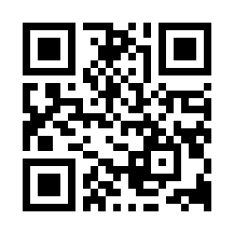
2024年度
The Future of KYOTO AWARD
事業概要
The Future of KYOTO AWARD実行委員会
〒604-0857 京都市中京区烏丸通二条上ル（株）関広内
mail@kyoto-award.com

Slide 2
事業概要
実施主体：The Future of KYOTO AWARD実行委員会
賛同団体
協力団体
京都銀行 / 京都信用金庫 / 京都中央信用金庫
（令和6年4月1日現在）
事務局：（株）関広
プログラムディレクター 京都産業大学 法学部 中谷 真憲教授
■ 運営委員会（株）カムデン、（株）関広、京都市、日本たばこ産業（株）、（株）MIRAI
実施期間：令和6年4月～令和7年3月

Slide 3
事業目的
京都の企業と京都の課題解決に取り組む学生との交流や取組への助言を通じて、学生の京都企業・地域への関心を高めることで、
京都での就職・定着増を目指します！
京都の大学に通う学生の
京都府内への定着率
京都の企業と活動する人材育成事業へ参加した学生の定着率
17.8％
28.7％
※1
※2
※1 令和5年3月卒業生、「令和4年度京都府総合計画・京都府地域創生戦略」実施状況
※2 京都市「地域企業と連携した次代の京都の担い手育成事業」の参加者実績（平成26年～令和5年進路判明分の実績）より

Slide 4
事業内容
①企業と学生の交流会の開催（計3回を予定）
②学生の提案に関する審査（1次※書類審査 / 2次※プレゼン審査）
③表彰式の開催
④各賞受賞事業の試行
⑤受賞事業の試行を踏まえた報告会の開催

Slide 5
ご協力をお願いする役割
協賛金（1口 5万円～）の支払い
学生との交流会への参加、及び学生のアイデアに対するアドバイス
本事業に係る広報協力
※1口20万円の協賛金をお支払いいただいた団体・企業様は企業賞を創設いただけます。

Slide 6
賛同メリット
団体・企業のPR・イメージアップ
・京都で学ばれている約15万人の学生さんの目に届くよう、
市内全36大学・短期大学に社名ロゴ入りチラシ・ポスターを配架
※4月までの加入・・・チラシ・ポスター・展示会・公式サイトで企業名等を掲示
※4月以降の加入・・・展示会での社名ロゴ掲示、公式サイトで企業紹介・企業名等を掲示
・The Future of KYOTO AWARDロゴの使用
自社サイトへの掲載等、自由にご使用いただけます。
▼市内大学・短期大学以外の配架先（予定）
・京都市地下鉄構内
・区役所・支所、市立図書館
・リサーチパーク、KOIN、TAMARIBA
・各種展示会
・市外大学（大阪府、兵庫県、滋賀県など） 他

Slide 7
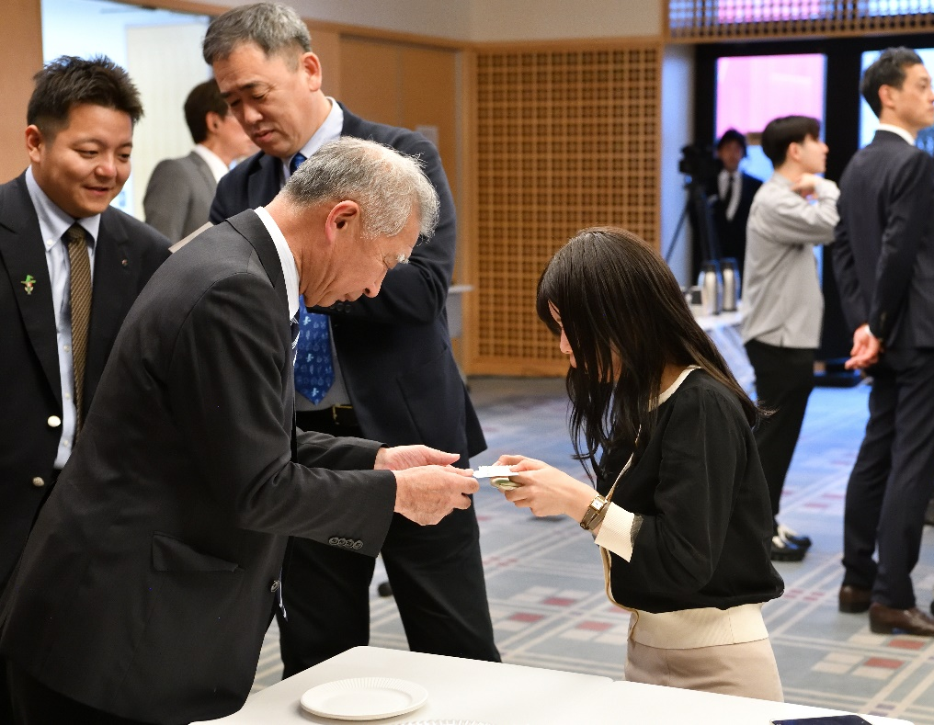
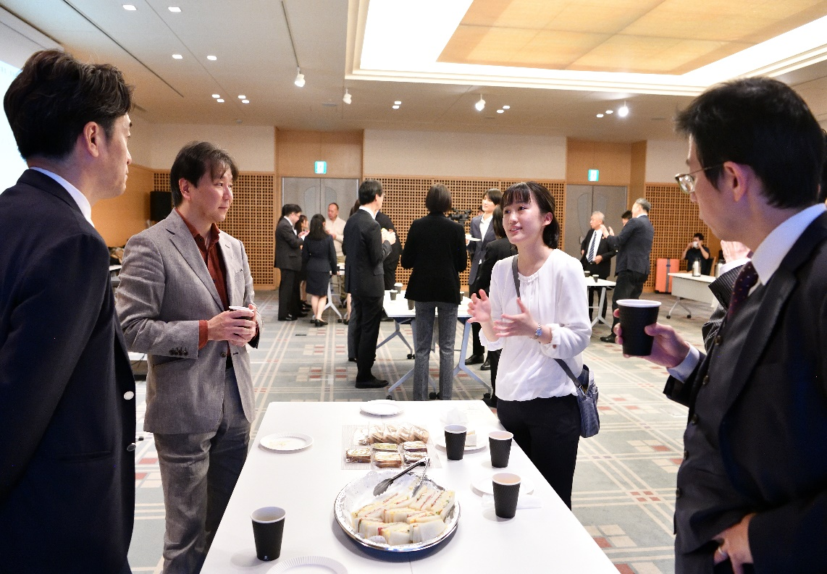
賛同メリット
令和６年度は２０組以上の
ゼミや学生さんに参加
いただくことを目指しています！
学生との交流機会の創出
・交流会にご出席いただくことで、学生との交流ひいては新卒人材採用の出会いづくりにも寄与いたします。

Slide 8
令和６年度スケジュール
4月
告知開始
6月下旬
①交流会
10月上旬
②交流会
10月下旬
1次審査
11月中旬
2次審査/表彰式/⓷交流会
6月1日
学生募集開始
9月30日
学生募集締切
提案内容修正 ※再提出可

Slide 9
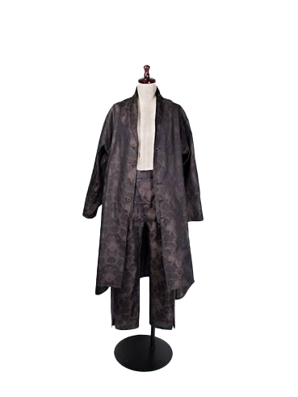
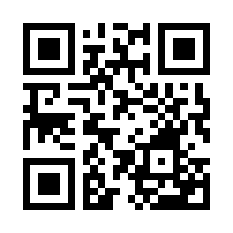
The Future of KYOTO AWARD 活動事例
～2022年度～
■大賞
前田雄亮さん（京都産業大学）
■ＭＡＤＡＭＡ賞（株式会社カムデン）
古川由里香さん（同志社大学）
提案：「西陣伝統産業100年計画N‘ｓ1182」 （西陣織帯地アパレルブランド）
活動内容：宿泊施設へのアップサイクル部屋着の卸売り/ フランス・シンガポールでのEC販売/ ファッションショーの開催など
N‘ｓ1182
提案：「京都で生きる未来～中小企業と学生のマッチングサービス「ＬＩＮＫ」～」
活動内容：サイト作成など

Slide 10
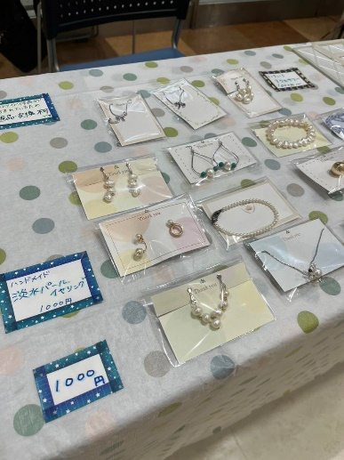
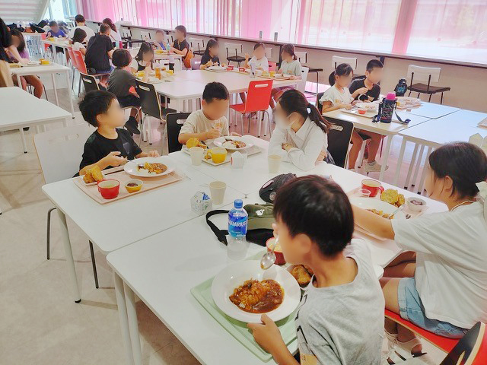
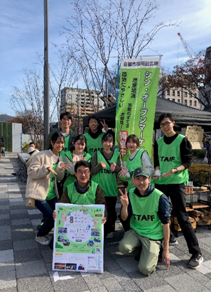
～2022年度～
■ＭＩＲＡＩ賞（株式会社MIRAI）
うずまさとんがりグループ（京都先端科学大学）
■ Rethink賞（株式会社日本たばこ産業）
髙島 恭一郎さん（京都大学）
提案： 「大学生が運営する子ども食堂について～大学生と地域住民、 そして子ども達が共に支え合う方法～」
活動内容：とんがりマーケット開催（資金集め） /学内での子ども食堂開催 /シン・オープンマーケットへの出店など
提案： 「京都市御池通の歩道空間を活用した回遊性強化および 里山活性化（農作物の販売）」
活動内容：京都市役所前広場にて「シン・オープンマーケット」を主催

Slide 11
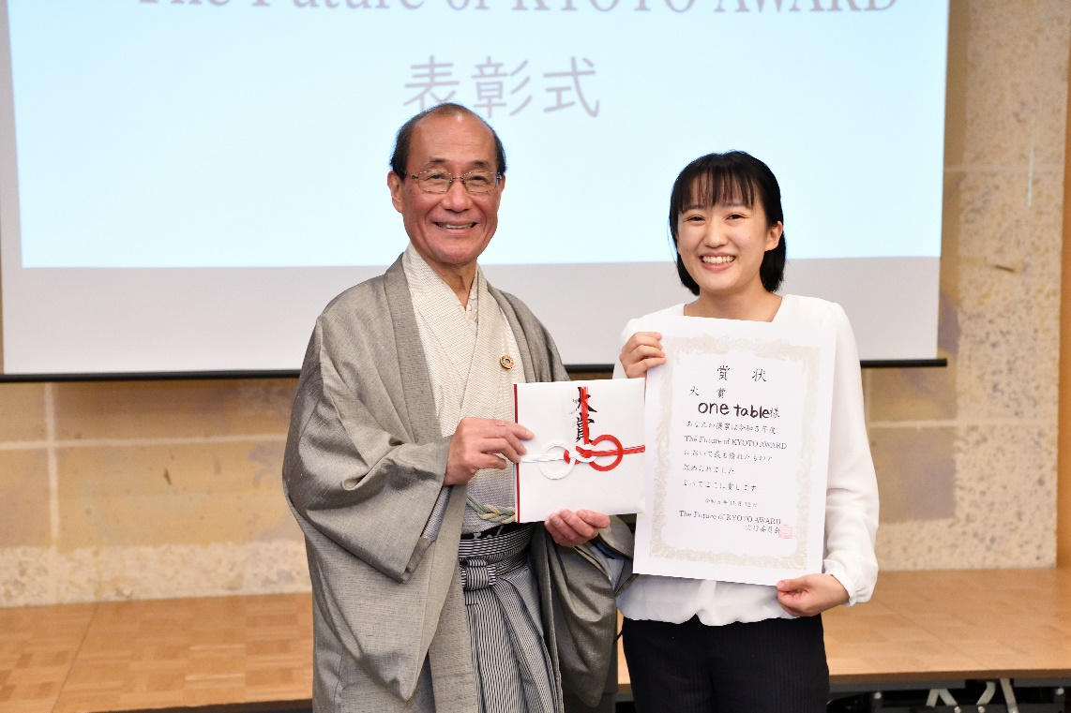
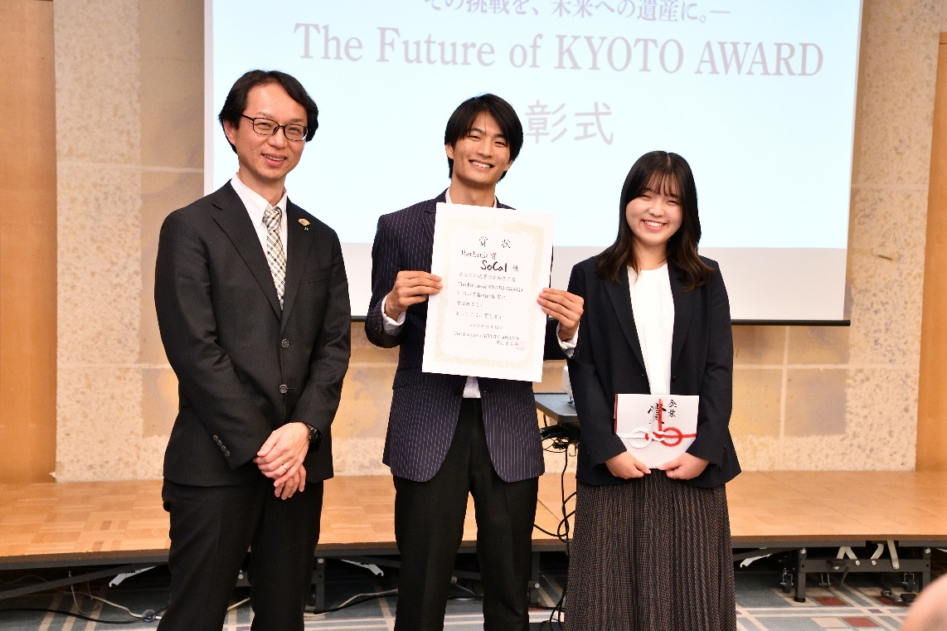
～2023年度～
■大賞
onetable（京都女子大学）
■ Rethink賞 （株式会社日本たばこ産業）
SoCal（京都大学）
提案：「onetable ～ベジタリアン訪日客にも日本の食べたい食べられるを～」
目的：さまざまな食の多様性をもつ人々で同じテーブルを囲める社会の実現
活動内容：サイトベースでのコミュニケーションプラットフォームの作成 （※現在試行中）
提案： 「Bishoku Partners」
目的：訪日客来店時のパニック、ミスコミュニケーションの解消
活動内容：・市内のホテルへのハラルラーメン「よなきそば」の提供。 ・語学力に長けた学生のスタッフ派遣サービス（※現在試行中）

